Slide 1
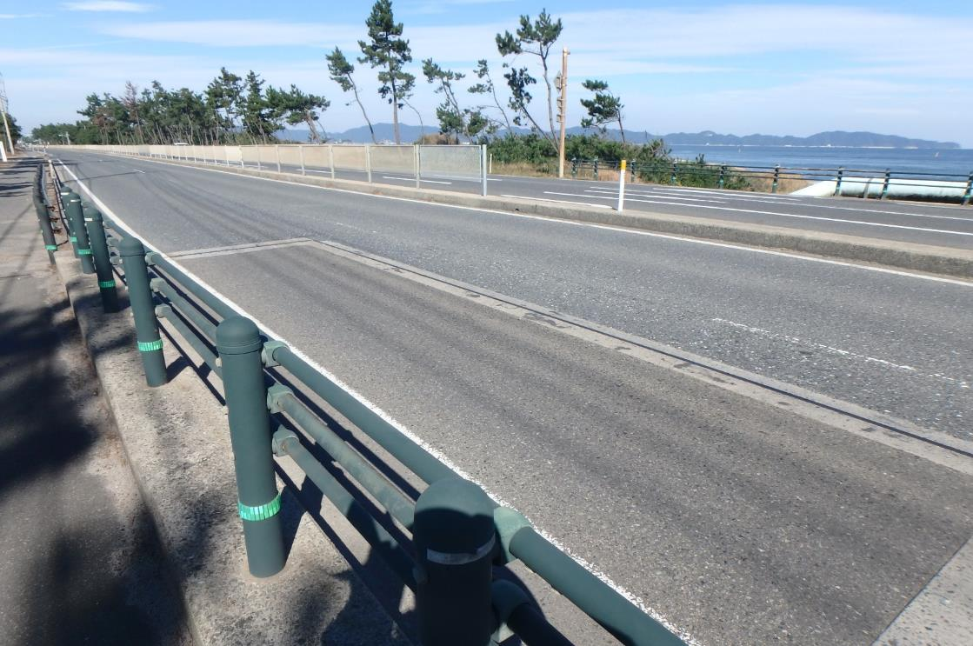

国道431号(長兵衛橋)外｢橋梁補修調査
設計業務委託｣(防災安全交付金)
青島
西谷技術コンサルタント株式会社
前田 康弘

Slide 2
業務概要
発注機関：鳥取県 西部総合事務所
米子県土整備局
業務内容
米子市、境港市に位置する３橋の補修調査設計業務です。
①長兵衛橋 ②釜池橋 ③小犬田橋
長兵衛橋の変状が著しく、それ以外の２橋はそこまでではない。
釜池橋
長兵衛橋
小犬田橋

Slide 3
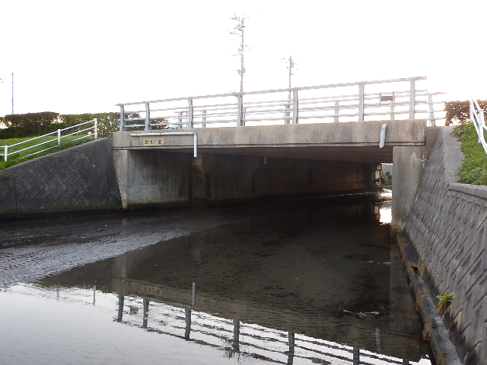
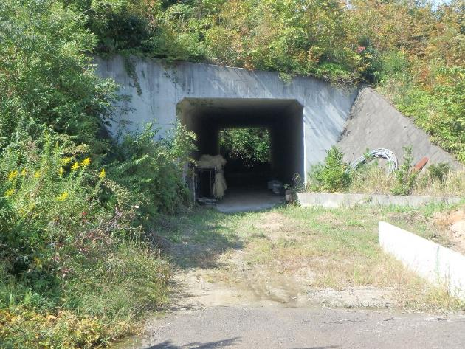
長兵衛橋以外の橋梁
釜池橋と小犬田橋はひび割れ、漏水などのよく見られる変状が生じている程度であり、標準的な補修対策を実施。
釜池橋
小犬田橋

Slide 4
業務フロー
現地踏査
調査計画の立案
詳細調査
調査結果取りまとめ
原因推定・健全度診断
対策工法検討・詳細設計

Slide 5
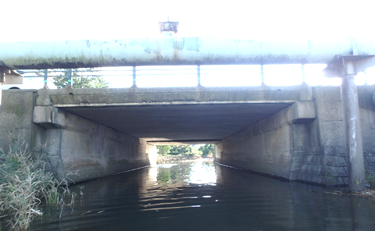
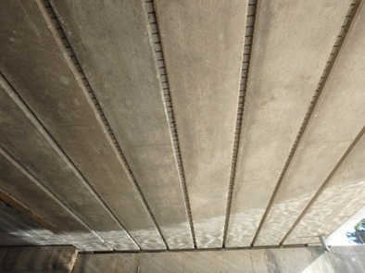
長兵衛橋の構造
橋長：8.4m 幅員：23.5m
ＰＣ床版橋（Ｉ桁）単径間
竣工年月：昭和43年 架設後51年
Ｉ桁
拡幅部

Slide 6
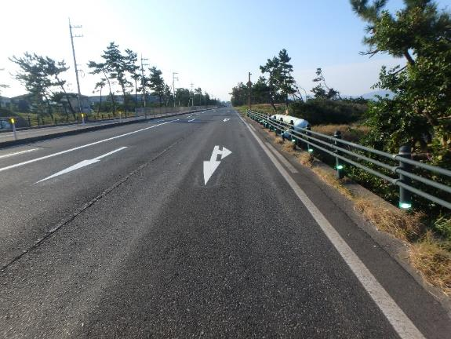
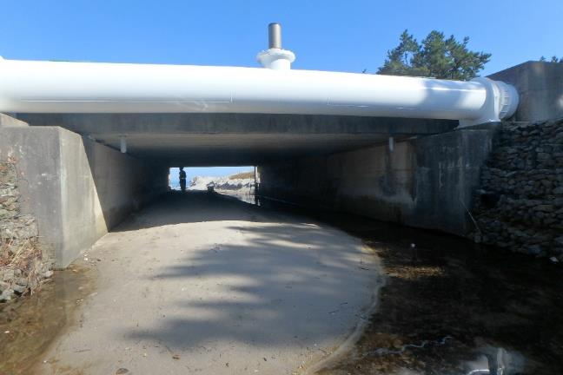
長兵衛橋の環境
米子市 富益町
国道431号（外浜産業道路）
日本海からの距離は50m程度
波浪時は桁下に砂が堆積⇒厳しい塩害環境！

Slide 7
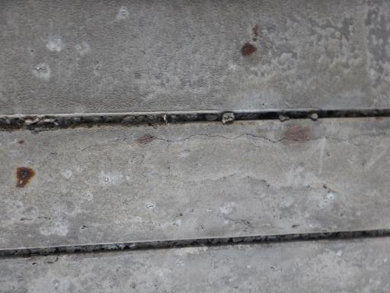
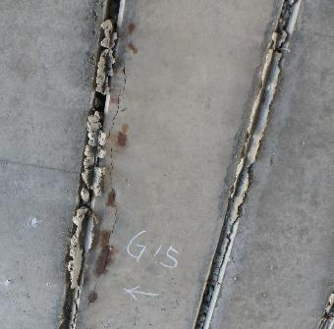
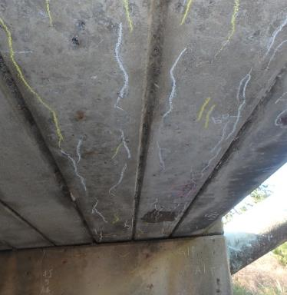
主な変状
現地踏査にて旧橋部の床版下面（Ｉ桁下面）に多数の浮きを確認。
部分的な錆汁の析出を確認。
一部の桁に橋軸方向ひび割れを確認。
･･･ＡＳＲ（アルカリ骨材反応）の可能性が高い
浮き、錆汁
浮き、錆汁
橋軸ひび割れ

Slide 8
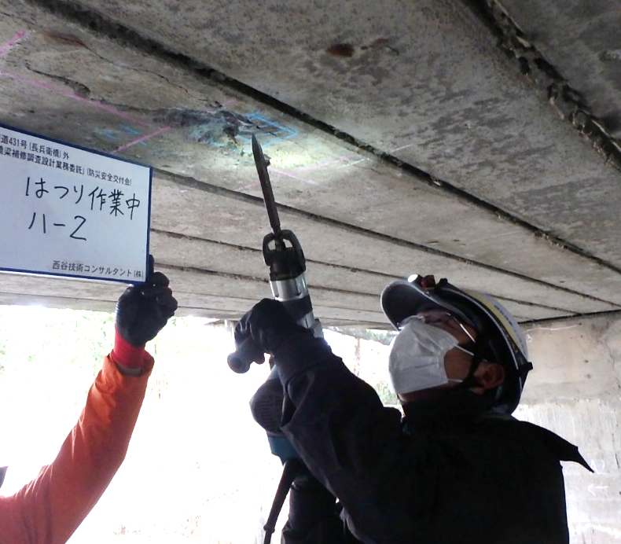
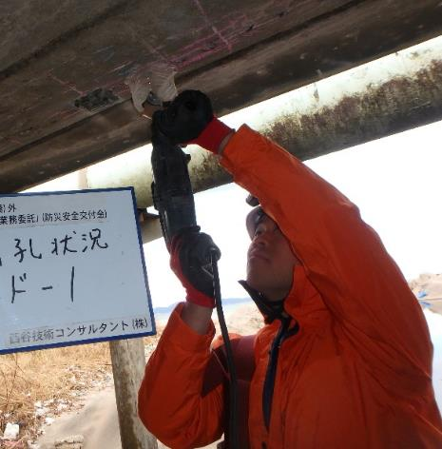
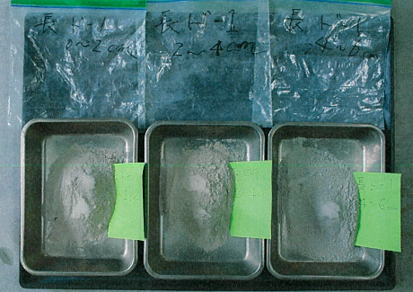
調査計画・詳細調査
浮き部分の鋼材状況確認⇒はつり調査提案
塩分量の確認⇒塩分含有量試験を提案。ＰＣ構造はコア採取が困難なため、ドリル削孔粉で実施。
はつり調査
ドリル粉採取

Slide 9
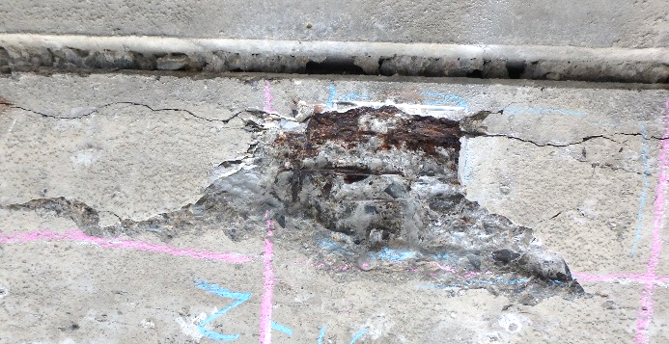
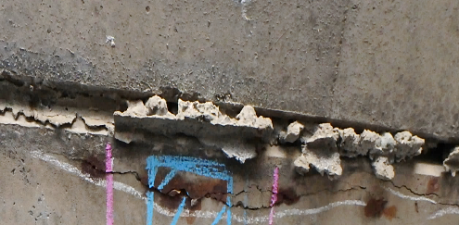
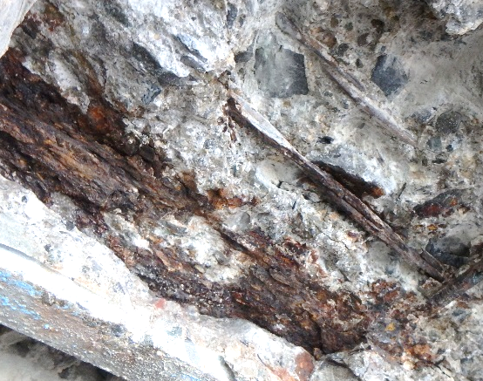
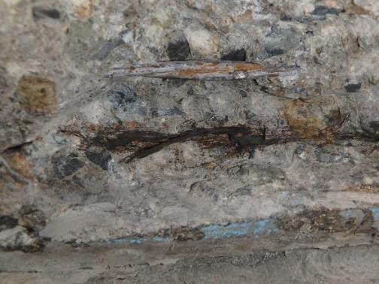
はつり調査結果
浮き部分でＰＣ鋼線の破断を確認。
下段に破断あり
最大6本/全72本
※必要最小限となるようにはつり取る

Slide 10
破断ＰＣ鋼線の分布（追加調査）
浮きを落として、PC鋼線破断の分布を把握
⇒海側に集中している

Slide 11
塩分濃度
塩分含有量試験の結果、10kg/m3を超える非常に高い塩分濃度を確認 ⇒ 塩害が原因
部位 | かぶり厚 (ｍｍ) | 全塩化物量(kg/m³)
①床版 G2桁 | 21.0 | 0～20mm | 20～40mm | 40～60mm
 |  | 16.00 | 12.20 | 8.01
②床版 G23桁 | 21.0 | 0～20mm | 20～40mm | 40～60mm
 |  | 5.13 | 3.84 | 1.69

Slide 12
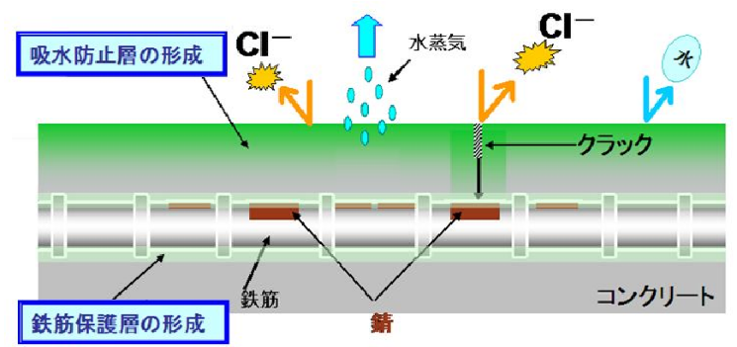
対策検討①
塩分が非常に高いため、塩害対策が必要。
∴内部の鋼材の防錆機能を向上させる含浸材塗布工（シラン系）を選択。
ただし、塩分濃度が非常に高いため、定期的な観察が必要。

Slide 13
対策検討②
ＰＣ構造物の命ともいえるＰＣ鋼線が破断。
⇒耐荷性能照査：復元設計した後、破断 したＰＣ鋼線を無効と見なして照査。
結果、架設当時の設計荷重（TL-20）に対する耐荷性能を有していない。
〇炭素繊維による耐荷力向上対策
最大6本/全72本

Slide 14
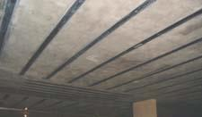
対策検討(炭素繊維)
塩分が非常に多く、再劣化が発見しやすい目視点検が容易な工法が求められた。
炭素繊維シートでは下面全体を覆うため、目視できなくなる。
⇒炭素繊維プレートを採用
※炭素繊維を板状に成形した材料で、単位幅当りの補強量が大幅に向上（幅5cm）。
炭素繊維プレート事例

Slide 15
対策検討③
その他対策
断面修復時にマクロセル腐食対策（絶縁処理）
ひび割れ注入工
床版防水工設置
遊間の止水対策（伸縮装置設置）

Slide 16
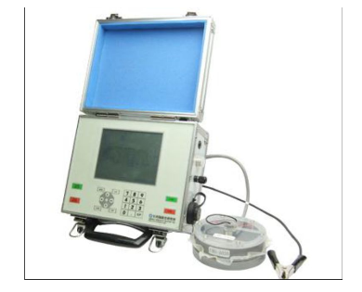
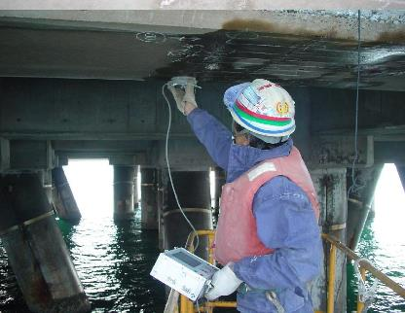
維持管理についての提案
定期点検では浮き、錆汁の発生に注意が必要であることを提示。
鋼材腐食のモニタリングとして、分極抵抗法により腐食速度を測定し、腐食進行の状況を観測することを提案。
携帯型鉄筋腐食診断機
測定状況例

Slide 17
なぜ、破断に至ったか
厳しい塩害環境
ＰＣ鋼線がφ2.9mmと細いため、腐食が発生すると早期に破断に至る。
鋼線が細く、腐食膨張圧が小さいため、浮き、ひび割れなどの変状が表に現れるのが遅い。⇒発見が遅れる！
☆錆汁が滲んでいる程度でも、内部の鋼材が破断していた事例もある。
☆浮きに達すると破断している可能性大

Slide 18
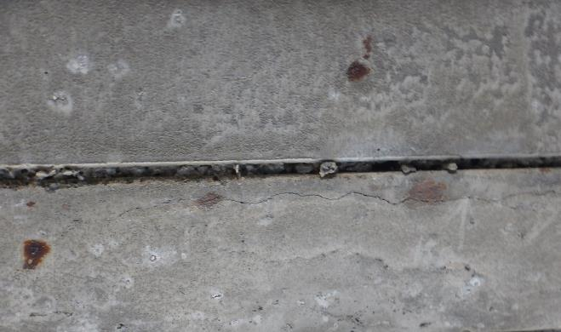
同様の橋は注意が必要
国道431号には同じような環境のＰＣ床版橋が多くあるため、浮き等がある場合は注意が必要。
⇒ＰＣ床版橋の点検・詳細調査の際には、軽微な浮き、錆汁と侮ることなく、診断する必要があると考えます。
このような錆汁でも要注意

Slide 19
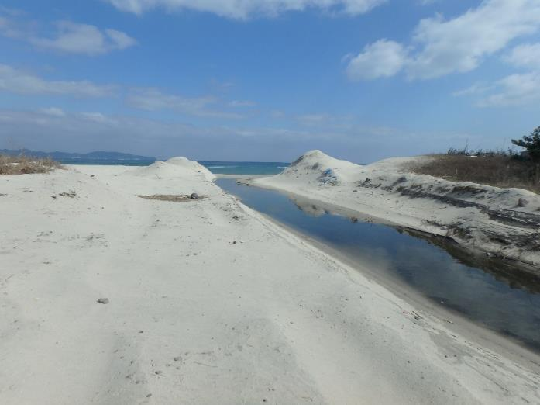
幸いにも優良業務表彰を頂くことができました。
発注担当者様、社内外の技術者の皆様のおかげです。ありがとうございました。

